Slide 2
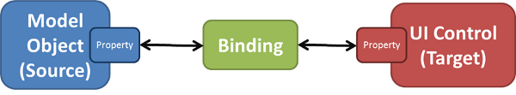
WPF Databinding
Binding = liaison, Data = données
=> liaison des données
Ex.
<TextBox Text=« Binding MyText » />

Slide 3
WPF Commands (1)
Séparer la sémantique et l’objet de la logique qui exécute la commande
Appeler la même logique depuis des sources différentes (bouton, raccourci clavier, lien, etc.)
Adapter la logique d’exécution au contexte (ex. copier un objet personne / copier un objet groupe)

Slide 4
WPF Commands (2)
Indiquer si une action est possible (canExecute)
Ex.
<Menu>
<MenuItem Command="ApplicationCommands.Paste" /> </Menu>

Slide 5
WPF MVVM (1)
Model View ViewModel (MVVM)
Manière propre d’organiser son code
=> Assurer la maintenance et la lisibilité du code
C’est:
un DataContext (contexte de données)
Une classe implémentant INotifyPropertyChanged
Des ObservableCollectoin<T>

Slide 6
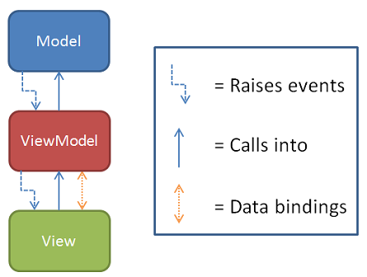
WPF MVVM (2)

